Slide 1
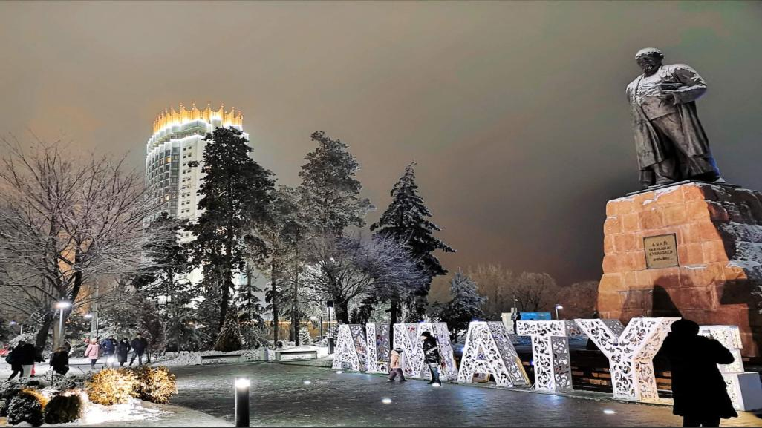
アルマティ - 環境問題
札幌、2024年12月

Slide 2
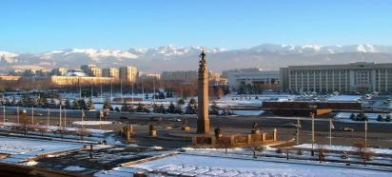
アルマティ都市概要
経済
地理
国内総生産（GDP）のほぼ1/5
国の歳入の1/4以上
貿易業務の36％以上
生産財のシェア – 8.1%、 サービス – 83.3%
中小企業は雇用の65.4％、GRPの47.5％を創出
対外貿易のほぼ1/5を占める
国内最大の空港
80以上の国際機関やTNCの事務所がある
40万人以上の外国人観光客
標高700～900メートルのイリ・アラタウ山脈の北麓に位置する。
湿潤大陸性気候
地震や土砂崩れなどの地質リスクが高い地域
カザフスタン最大の都市であり、
300万人以上の人口を擁する都市群の中核都市。
1

Slide 3
開発の優先順位
2022年、アルマティ市のマスリハト（市議会）は、「2025年までのアルマティ市開発プログラムおよび2030年までの中期展望 」を承認した。
重点開発分野
1
快適な都市環境
15分以内に社会インフラにアクセスできる街づくりと地区間の円滑な交通ネットワーク
2
持続可能な経済成長
高い労働生産性と快適なビジネス環境
3
管理された都市化
都市およびアルマティ周辺地域のバランスのとれた発展
4
社会の持続可能性と安定性
アクセシブルで質の高い社会インフラを備えた、機会均等でインクルーシブな都市
5
グリーン・アルマティ
きれいな空気と良好な生態環境
6
スマートシティ
デジタル・ソリューションとビッグデータ分析に基づいて管理される都市
7
セーフシティ
治安に対する市民の信頼と緊急事態への備え
プログラムの各分野は、
少なくともひとつの持続可能な開発目標に関連している。
2

Slide 4
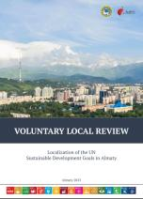
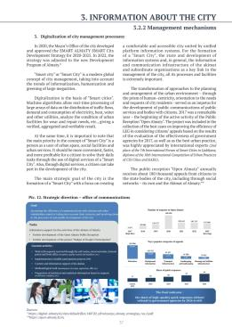
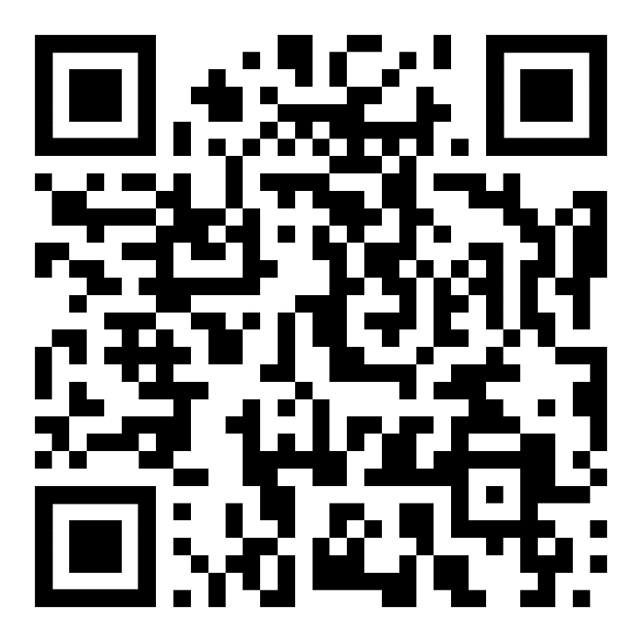
自発的自治体レビュー（VLR)
主要セクションの説明
p. 37 Digitalization of city management processesy
1.
カザフスタンにおけるSDGSの実施
2.
アルマティにおけるSDGSのローカリゼーション
3.
方法論とアプローチ
4.
持続可能なマネジメント｜教育機関
5.
持続可能な開発マネジメント｜メカニズム
VLR ALMATY 2023
6.
アルマティ市の開発に関する戦略文書
7.
SDGSの実施
VLRは、SDGs戦略の実施を保証する
制度的環境、組織、メカニズムを提示する。
3

Slide 5
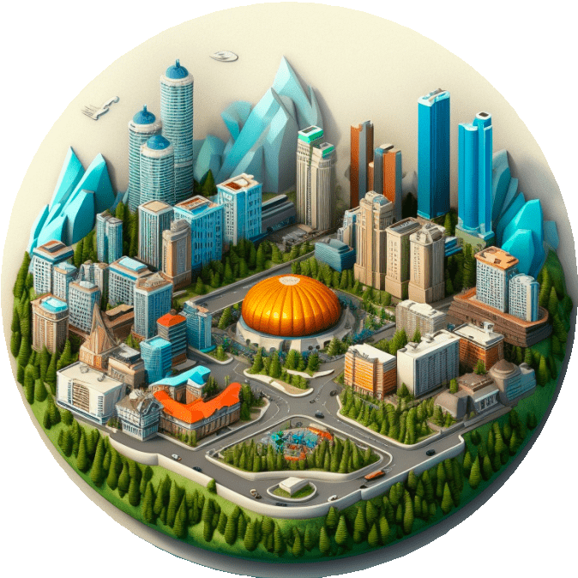
戦略的制度改革とスマートシティ開発におけるアルマティ開発センターの役割
*プラットフォーム — コミュニティ（ADC、ビジネス、積極的で思いやりのある市民、アカデミーなど）をまとめるための組織化の方法と対話プラットフォーム。
シンクタンク
チェンジ・エージェントになる
コミュニケーション・オフィス
アイデア
革新的なソリューションの開発
プロジェクト
幅広いプロフェッショナル・サービスの提供
PLATFORM*
サステイナブル・スマート
シティー
資金調達
Project office
アキマット（地方行政機関）と住民のニーズへの適応

Slide 6
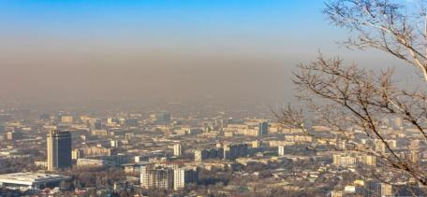
アルマティの冬：主な課題
大気汚染
主な貢献者
60%
19%
自動車排出ガス
産業排出物
盆地のような地形と気温逆転現象が
汚染物質の拡散を防ぐ
11%
9.7%
住宅暖房
エネルギー生産
8

Slide 7
アルマティの冬：主な課題
大気汚染対策
公共交通機関のグリーン化
都市開発とモビリティ
ガス化プロジェクト
TPPの近代化
ガス・電気公共交通機関への移行
ガスエンジンのバスのインフラ整備
個人および公共の電気自動車用の充電インフラ・ネットワークの構築
周辺地域内での新規雇用創出による通勤移動の削減
BRT路線の増加、LRTの開通、50kmの自転車道の建設。
低排出ガス地帯の導入
駐車場料金の値上げ。
都市部および周辺地域における住宅のガス化、特に社会的弱者を対象とした取り組み
周辺地域における大規模ガス化
石炭ボイラーの廃止
新しいガスユニットの立ち上げ
排出削減のためのTPP-2とTPP-3の再構築
9

Slide 8
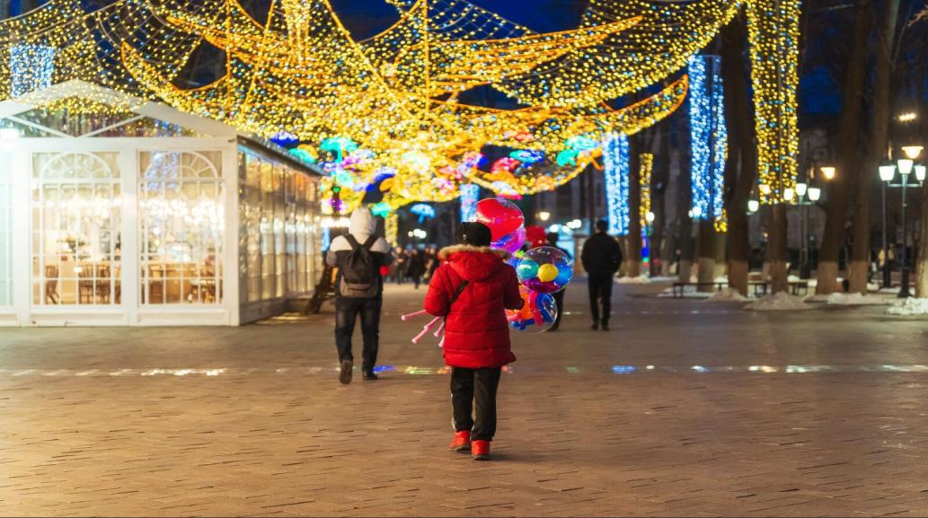
ご清聴ありがとうございました！
札幌、2024年

